Slide 1
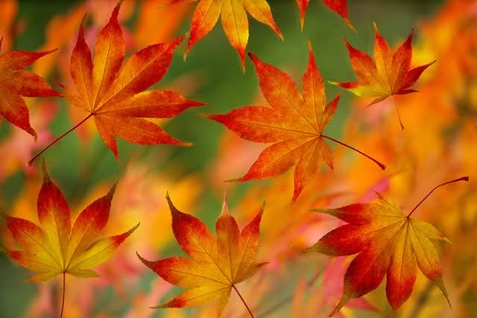
«Осенние явления в жизни растений»
Курс «Окружающий мир»
Сезонные изменения в природе

Slide 2
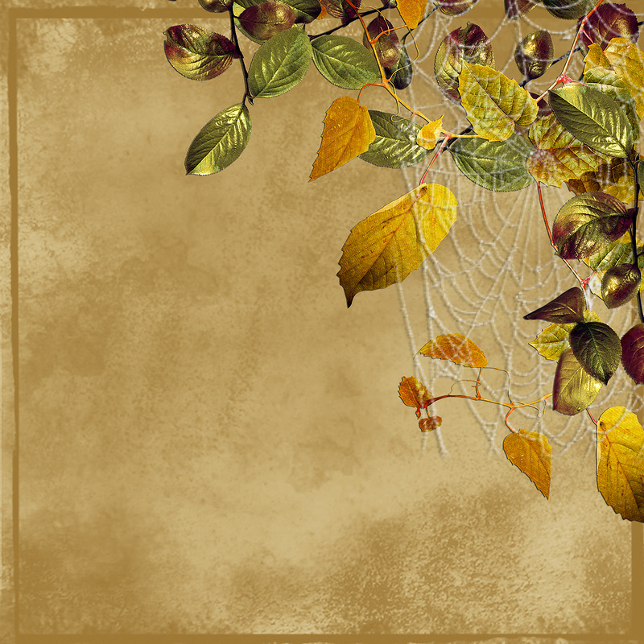
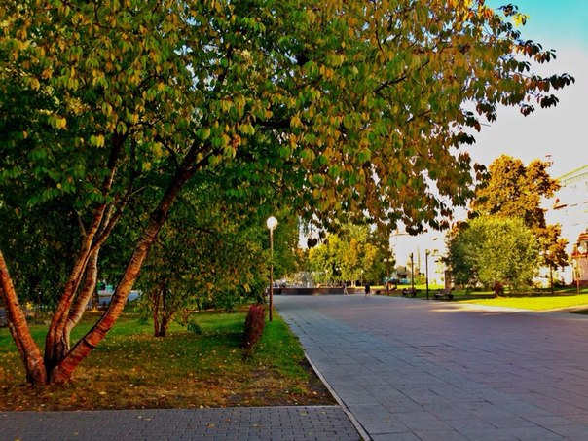
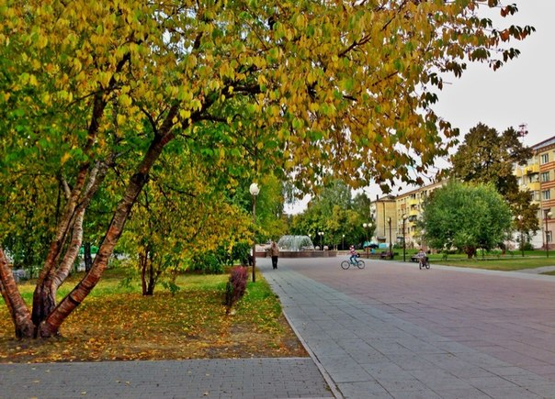
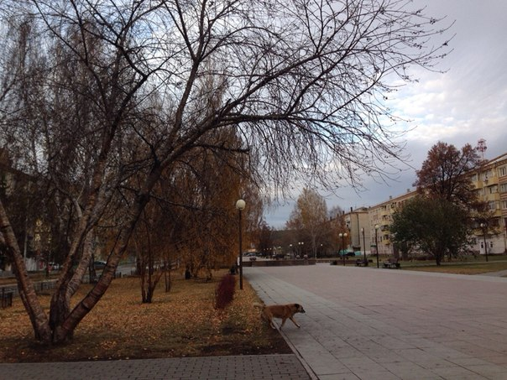
Как изменяются деревья осенью
10 сентября
10 октября
10 ноября

Slide 3
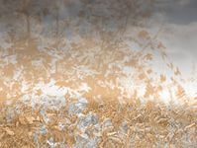
Почему осенью желтею листья?
Листья и их стебли состоят из множества клеток, которые содержат различные красящие вещества. Хлорофилл окрашивает лист в зеленый цвет, пигмент ксантофилл придает желтую окраску, каротин - оранжевую, а антоциан - бордово-красную. Все эти пигменты всегда содержатся в листьях, но преобладает хлорофилл, поэтому листья имеют зеленый цвет. Гормон ауксин, также содержащийся в листьях, контролирует клетки у слоя осыпания (место, где лист при помощи стебля и черенка крепится к дереву), но с приходом осени, в связи с уменьшением воздействия солнечного света, ауксин вырабатывается в меньших количествах, питание листа от дерева постепенно прекращается. Это способствует разрушению хлорофилла. Его становится меньше, но он не исчезает совсем. Лист бледнеет. Доминировать начинают другие пигменты, поэтому листья приобретают яркую желто-красную окраску. Когда питание листа прекращается совсем – лист опадает.

Slide 4
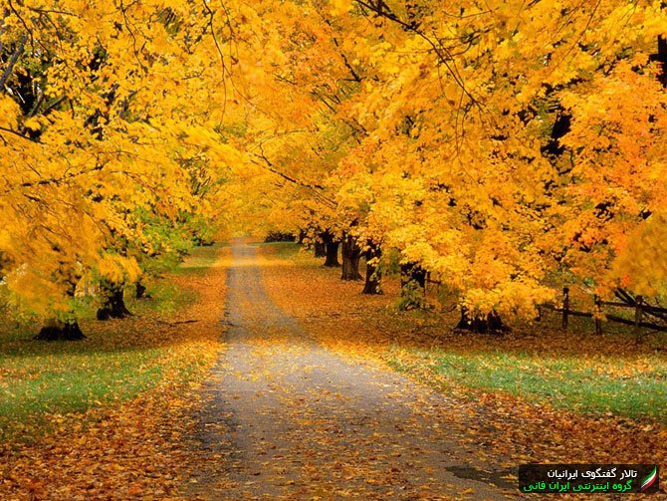
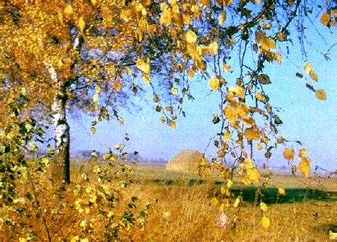
ЛИСТОПАД

Slide 5
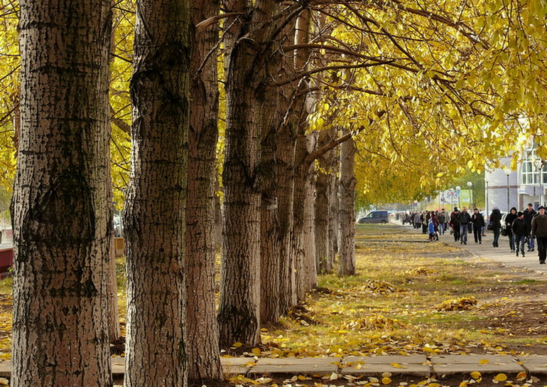
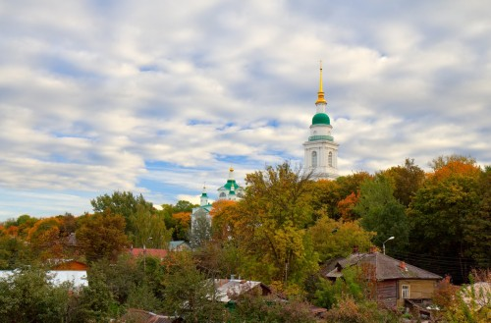
ОСЕНЬ В МОЁМ ГОРОДЕ

Slide 6
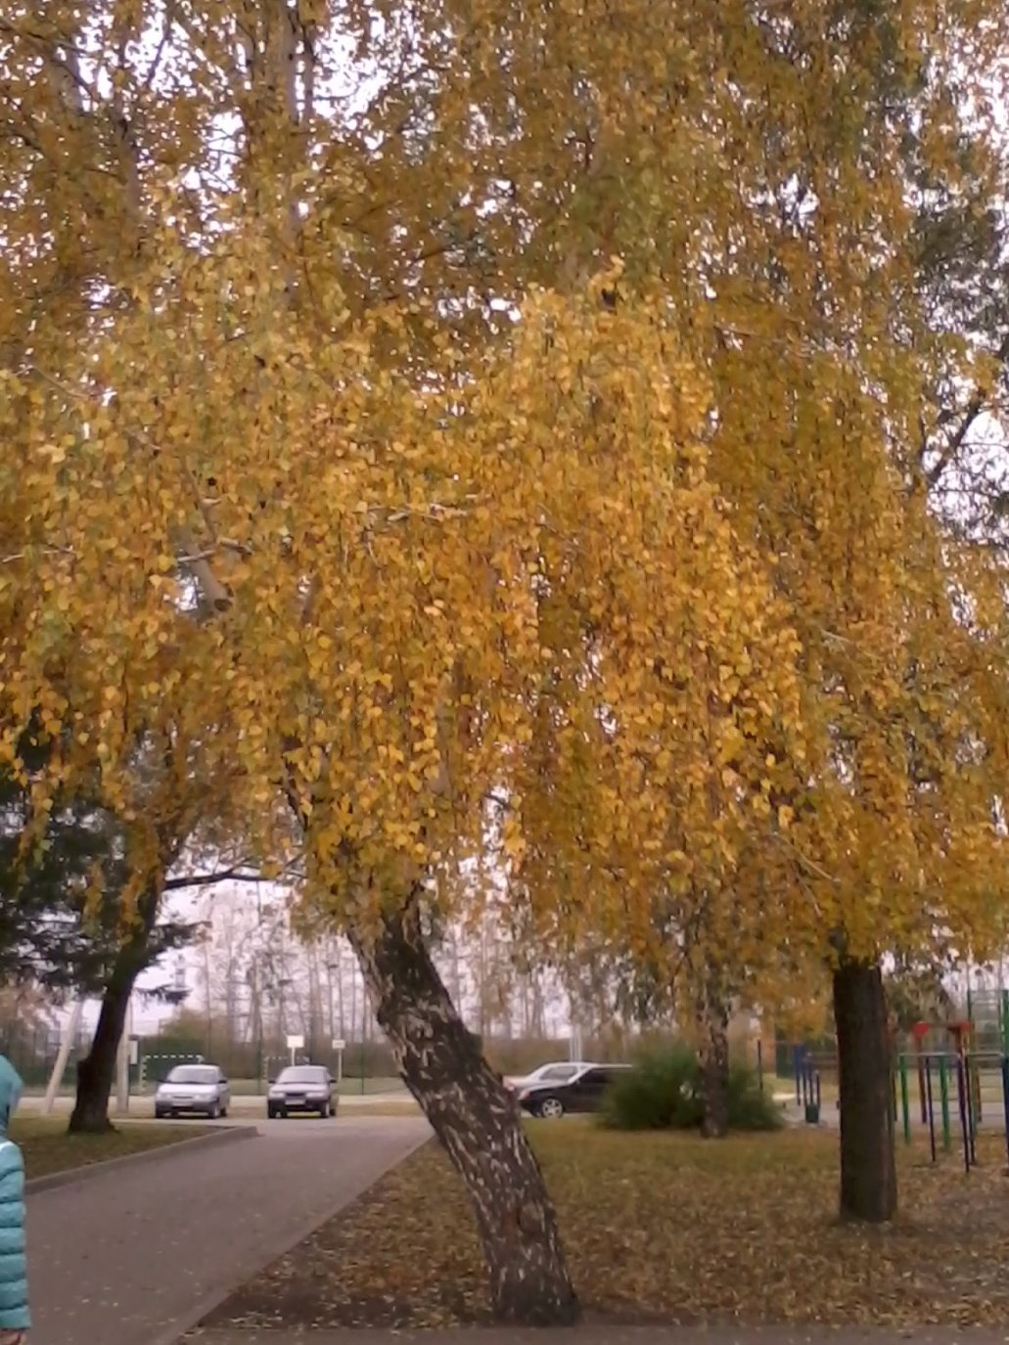
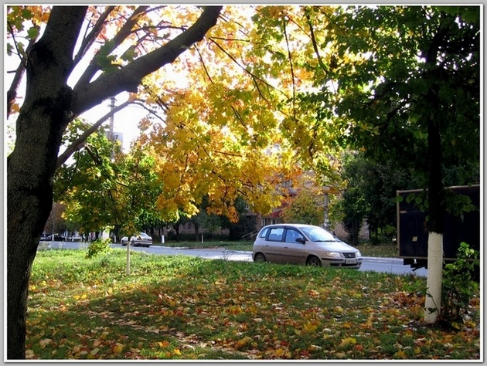
ОСЕНЬ В МОЁМ ГОРОДЕ

Slide 7
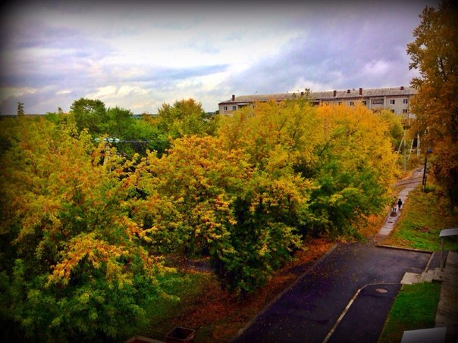
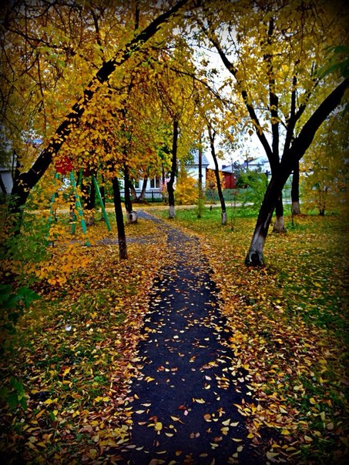
ОСЕНЬ В МОЁМ ГОРОДЕ

Slide 8
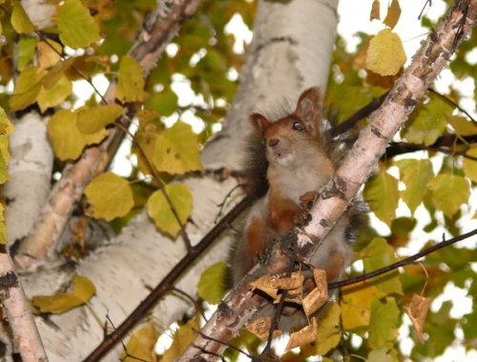
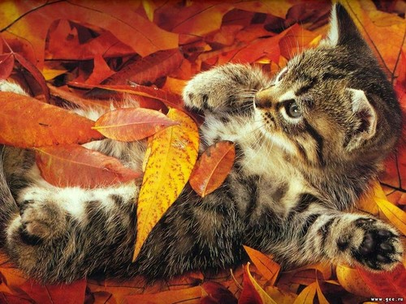
ОСЕНЬ В МОЁМ ГОРОДЕ

